Slide 1
Воскресная школа при Вознесенском соборе г.Осташкова

Slide 2
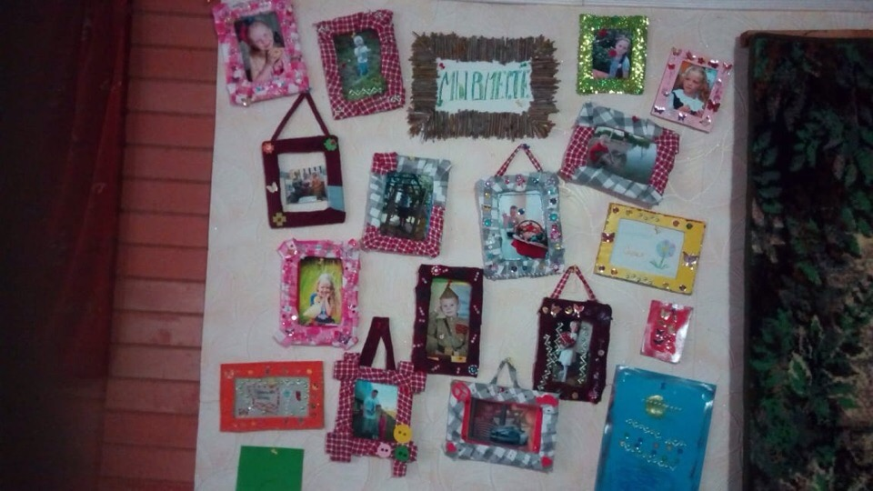
Мы работаем с 2012 года

Slide 3
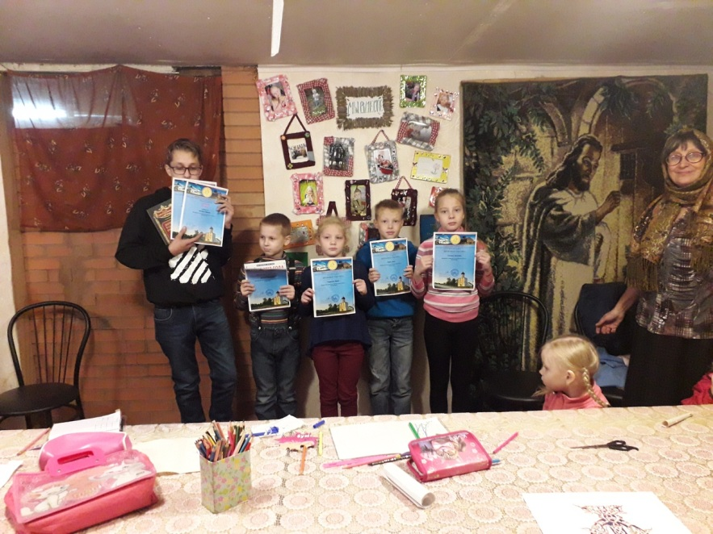
В 2015 году прошли аттестацию как воскресная учебно-воспитательная группа

Slide 4
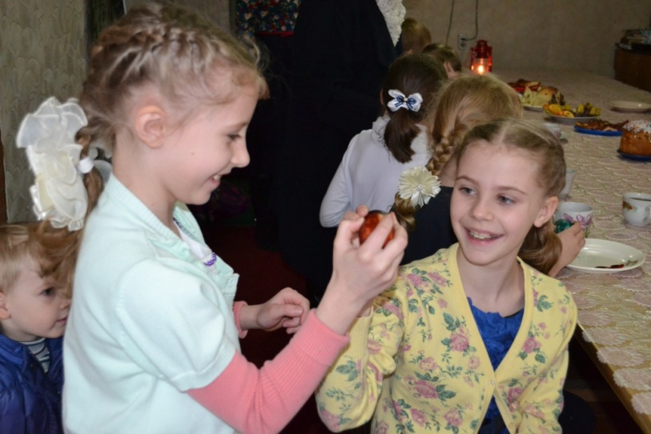
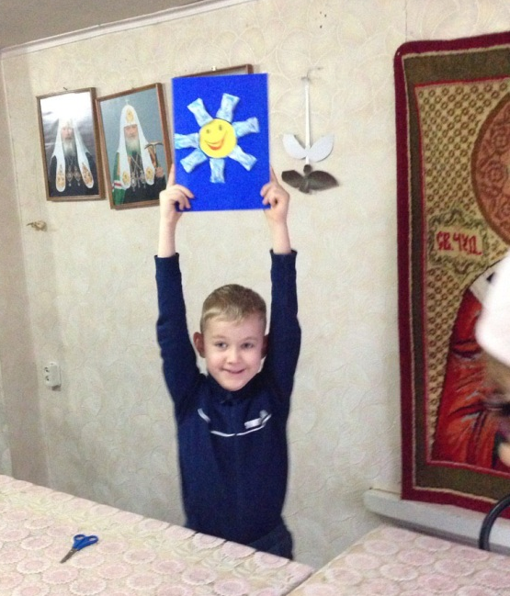
Наши занятия:
- Закон Божий;
- церковнославянский язык;
- православное краеведение;
«от сердца к сердцу»
(творческая деятельность).

Slide 5
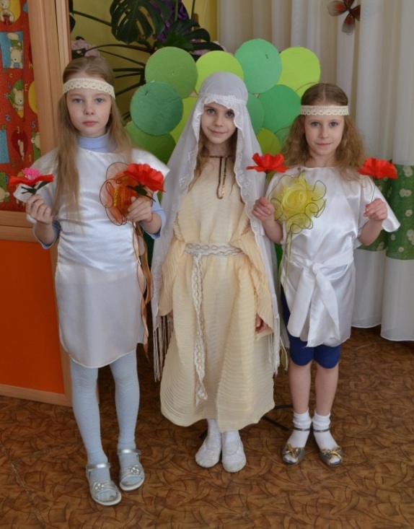
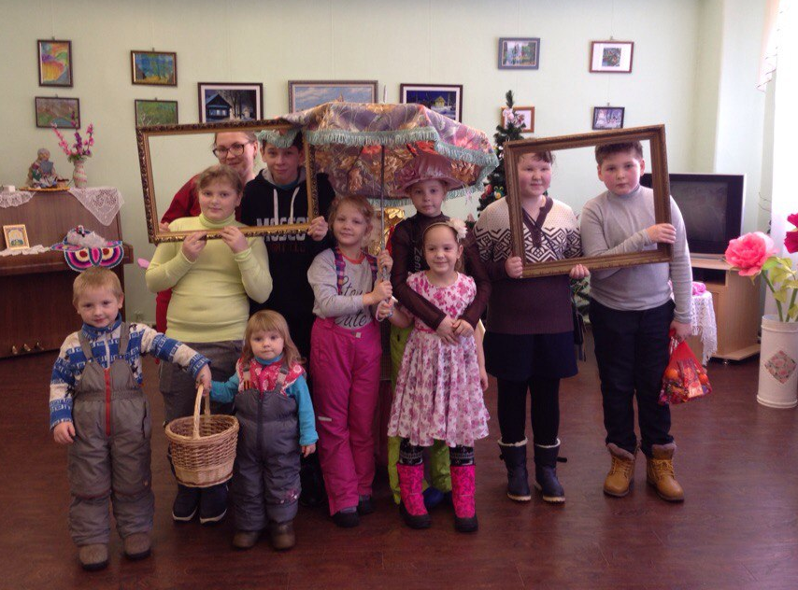
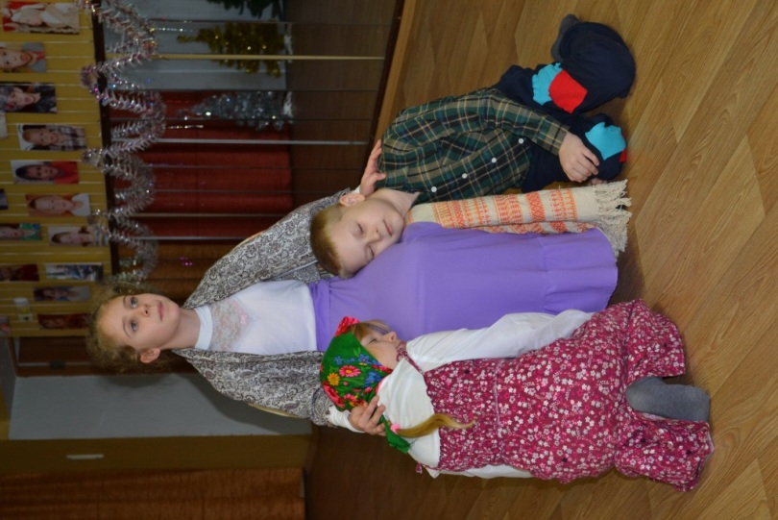
Мы учимся понимать Слово Божие,
изучаем православные традиции и святыни,
посещаем музей, библиотеку, художественную галерею.
На Рождество и Пасху мы готовим подарки и выступления для воспитанников Осташковского детского дома и детских садиков.

Slide 6
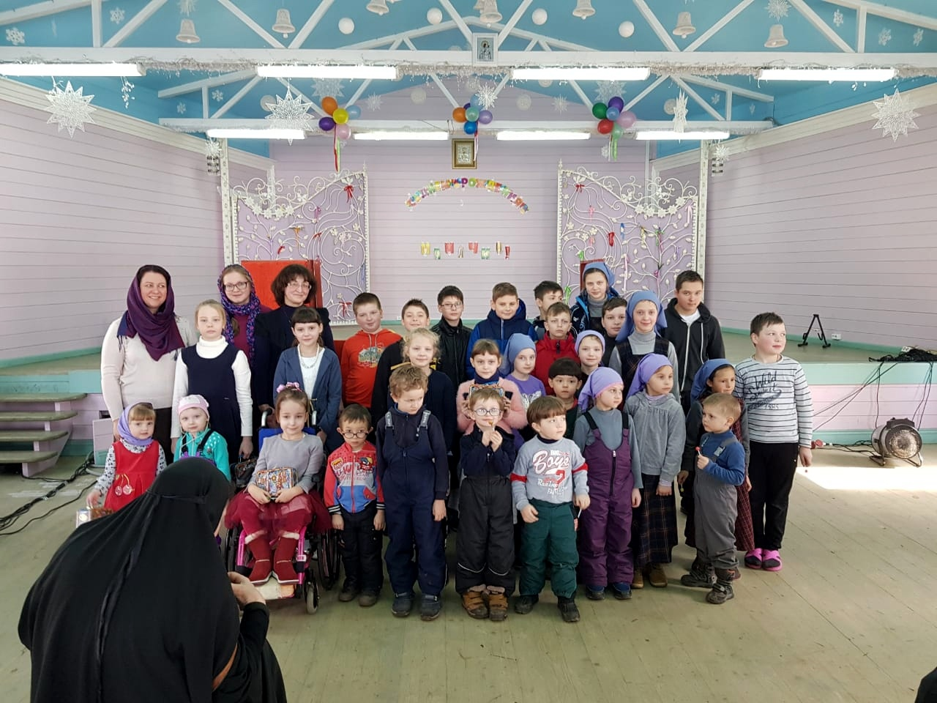
С января 2019 года наши ребята участвуют в представлениях православного кукольного театра. Ребята выступают перед учениками воскресной школы и их родителями, побывали в детском садике, детском доме, Житенном монастыре, доме детского творчества.

Slide 7
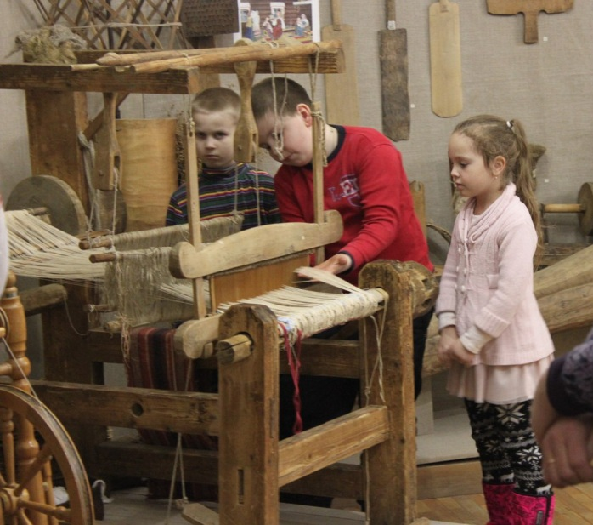
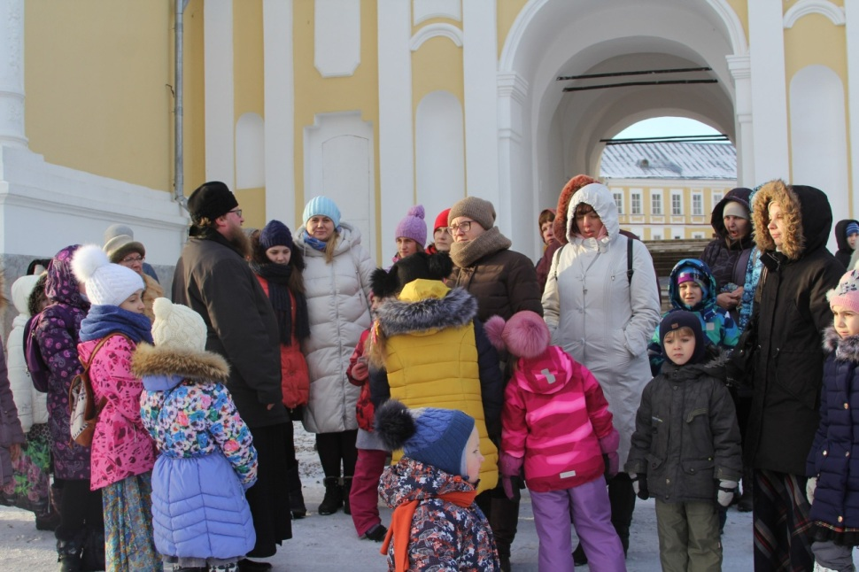
Наши образовательные путешествия:
Нилова Пустынь, Оковецкий источник, исток Волги, п.Селижарово,
города Старица, Кашин, Торопец, Лихославль, Вышний Волочёк, Тверь, Торжок, Ржев, Смоленск, Сергиев Посад.
Впереди у нас интересные
открытия!

